Slide 1

Grupo de Estudos e Simulações em Reservatórios

Slide 2
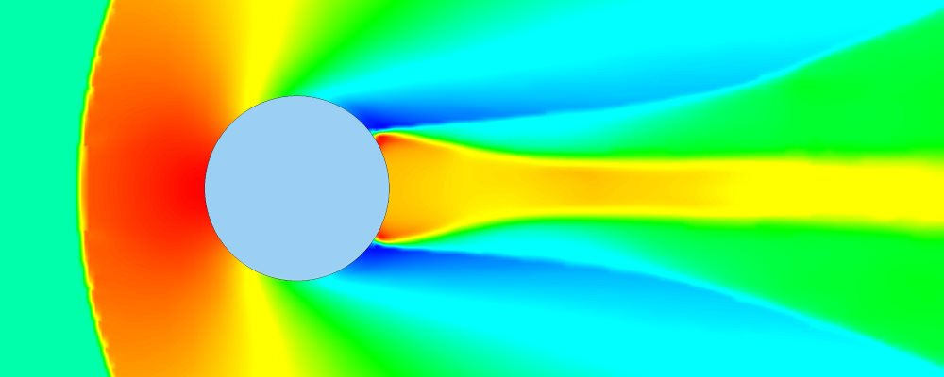
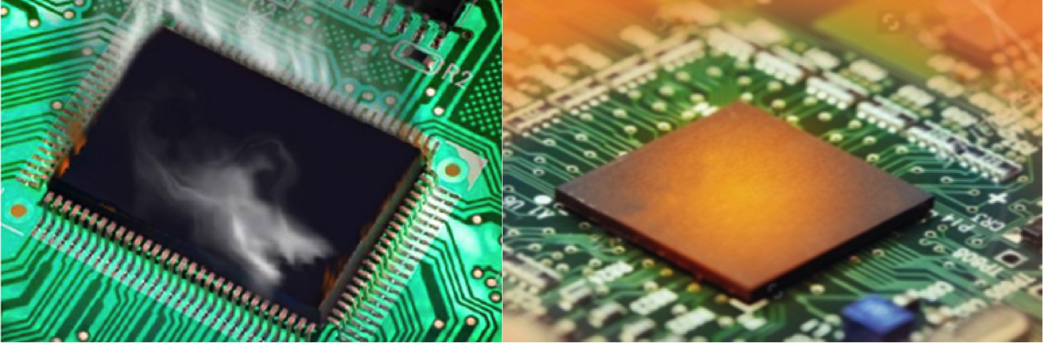
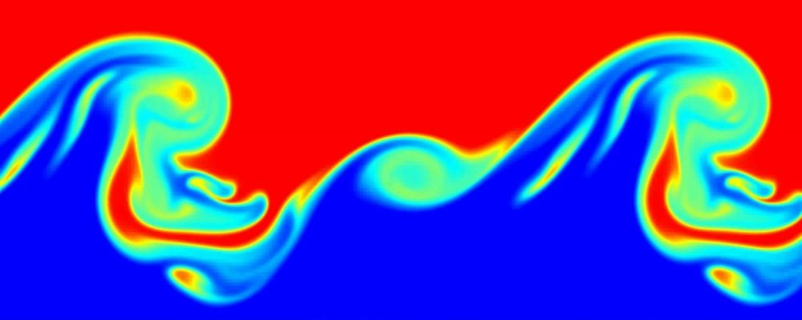
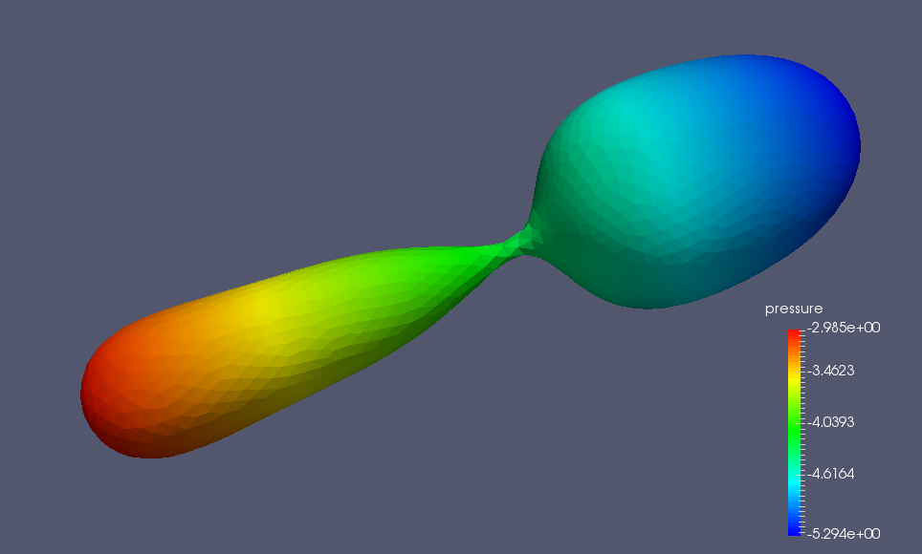
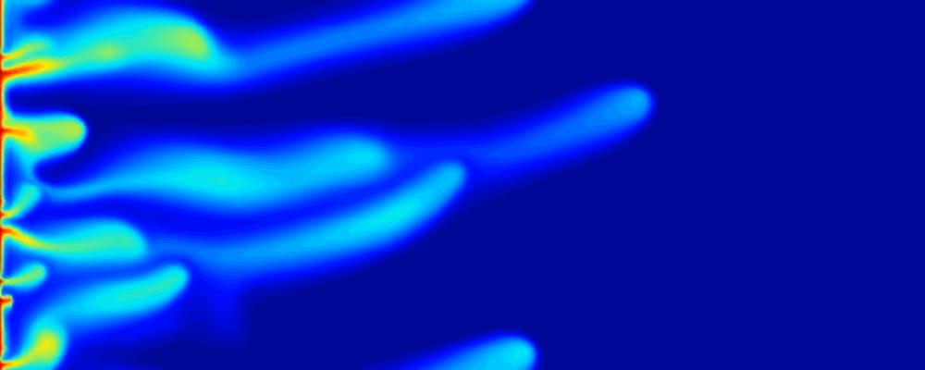
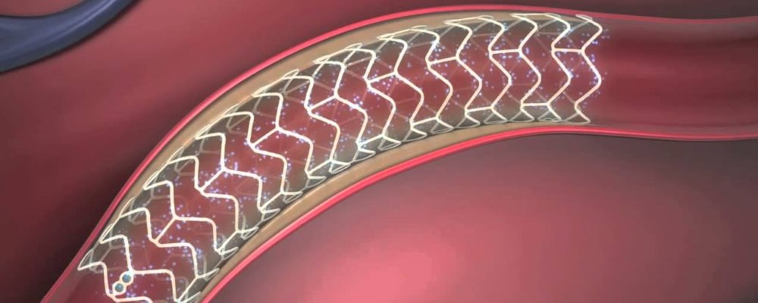
Dinâmica dos Fluídos Computacional
Condução de Calor em eletrônicos de Estado Sólido
Dinâmica dos Fluídos Computacional
Escoamento multifásico
Escoamento em meios porosos
Simulação de Sistemas Biológicos

Slide 3
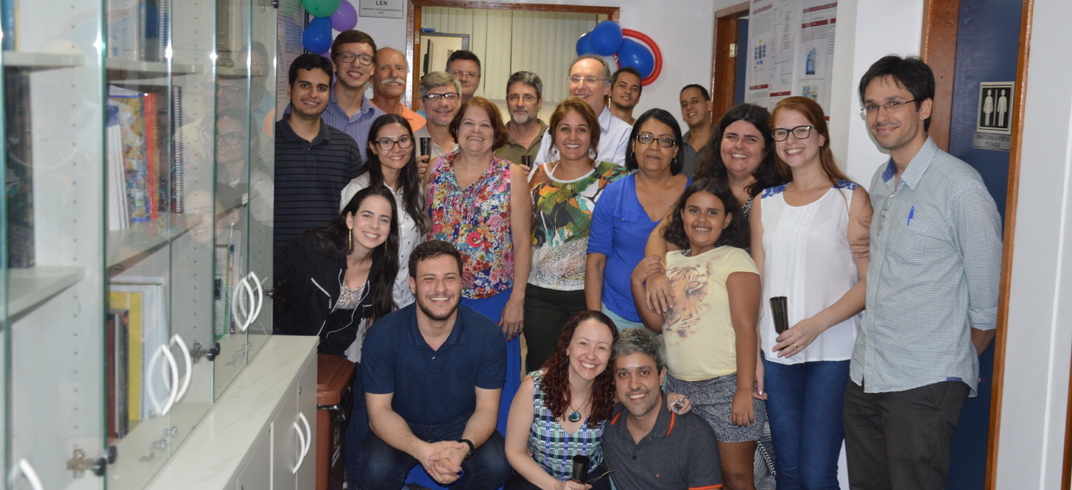
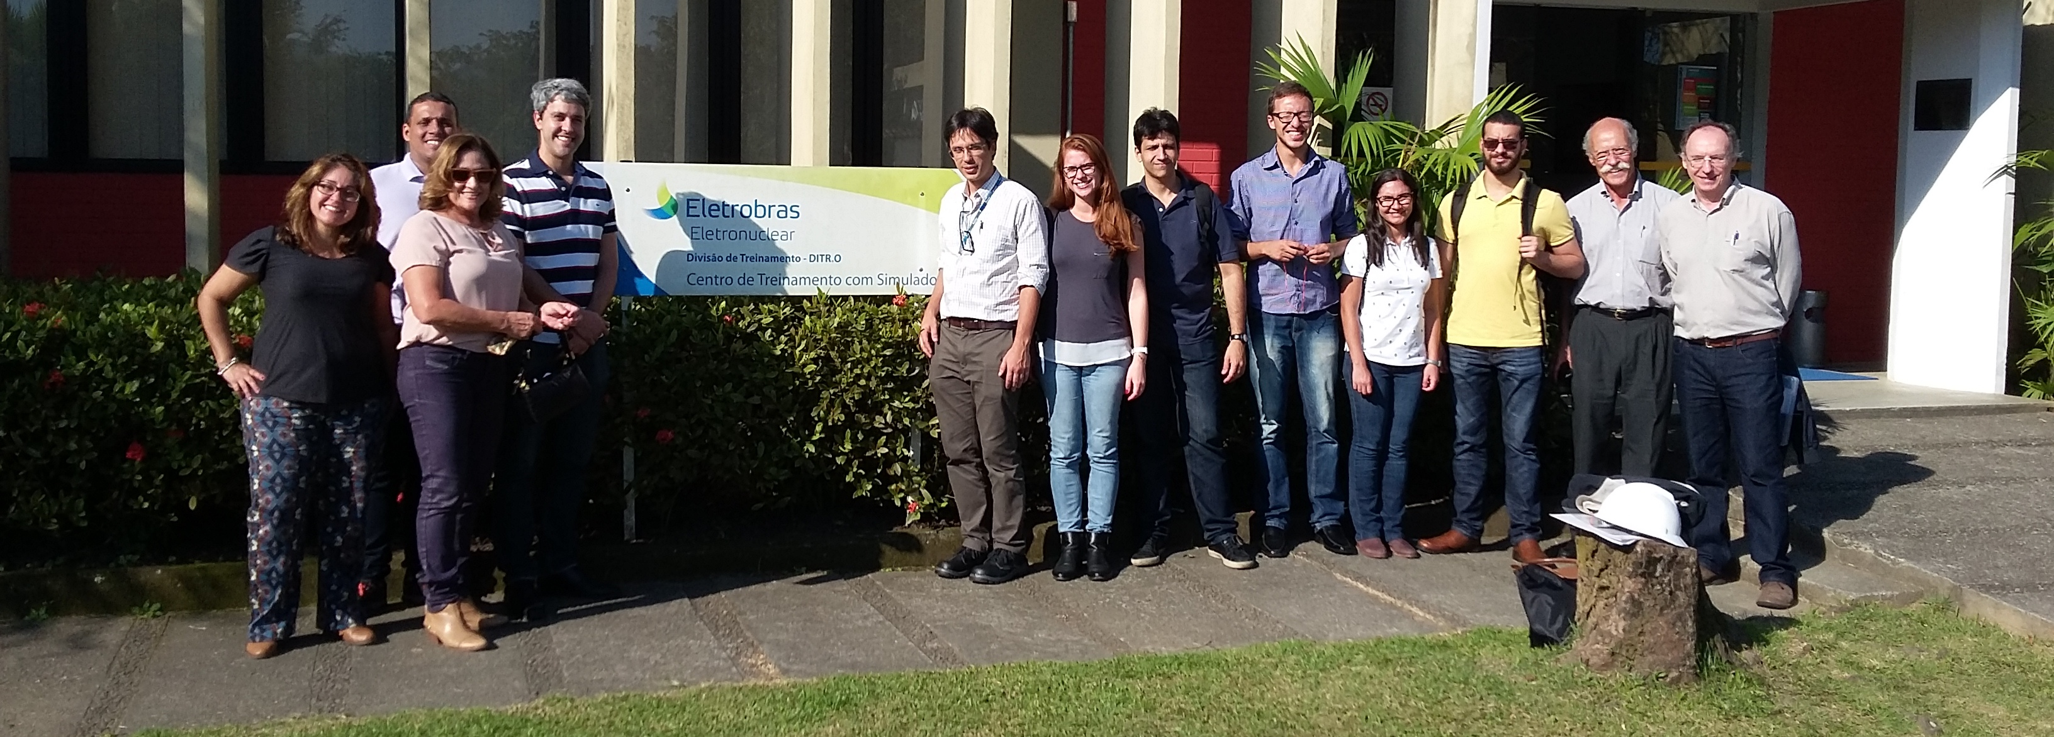

Slide 4
Desintegração
Hidrólise
Acidogênese
Acetogênese
Metanogênese
Inertes
Modelagem computacional
de Digestão Anaeróbica
Lipídios
LCFA
Material Composto
Acetato
Proteína
Aminoácidos
Valerato
Butirato Proprionato
Metano
Carboidrato
Glicose
Hidrogênio

Slide 5
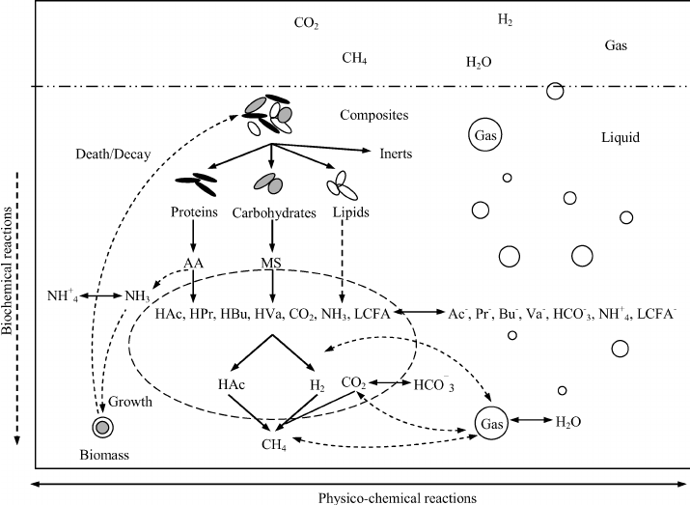
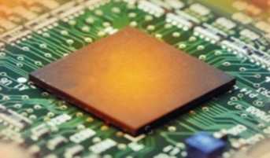

Slide 6
